Slide 1

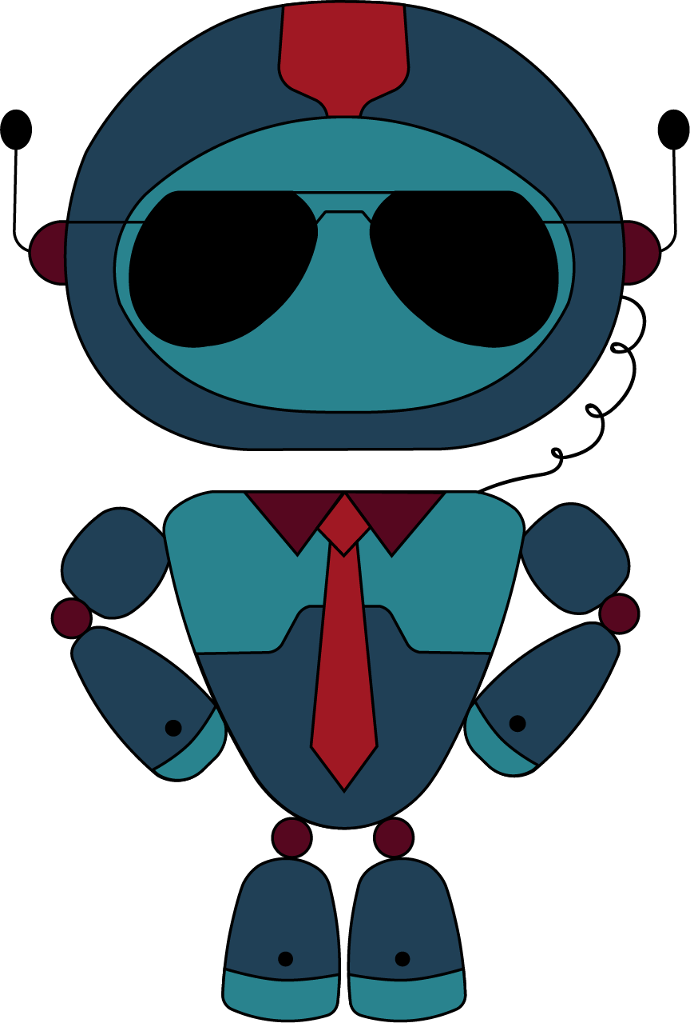
Password Manager
Heisenberg

Slide 2
Проблемът и настоящото решение
Слабите пароли са често срещани проблеми. Те водят до:
Изгубване на акаунтите
Загуба на важна информация като кредитни и дебитни карти и др.

Slide 3

Цел на проекта
Идеята на нашия проект е да:
Да се определи дали дадената парола е силна или не
Ако паролата е слаба, потребителят може да си генерира нова силна парола.

Slide 4
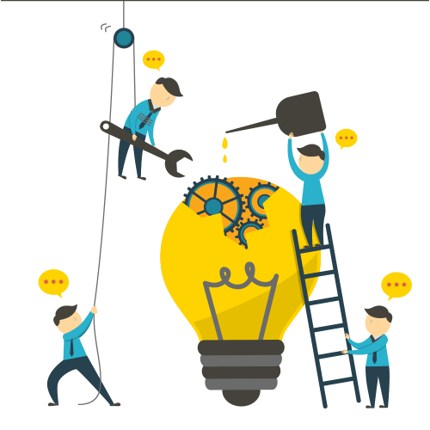
Нашето решение
Вече няма да се тревожите за вашите проблеми със слаби пароли. Ние ще ви генерираме нова, която е много силна.

Slide 5
Технологии
Използвали сме:
HTML,
CSS,
JavaScript и библиотеката React
Bootstrap
Git

Slide 6
Как работи?
Използвайки нашия алгоритъм, която проверява колко е дълга, има ли символи или числа, програмата изчислява сложността на паролата.
Генерирането на пароли работи, като сме добавили всички главни и малки букви и в зависимост дали потребителят иска да използва числа или символи, те се добавят към останалите символи.

Slide 7
Процесът на работа
08.03- избиране темата
09.03- започване на password generator и password rater
10.03- design и страница, довършване на password generator
08.03
10.03
09.03
11.03

Slide 8
Live demo

Slide 9
Разкажете за Вашето преживяване
Преживяването беше много забавно. Всички ние много се смяхме и се забавлявахме докато пишем код. Научихме много и се радваме, че бяхме част от HackTues 9.
Какво научихте от хакатона?
Кой е вашият екип?
Кой е вашият ментор?

Slide 10

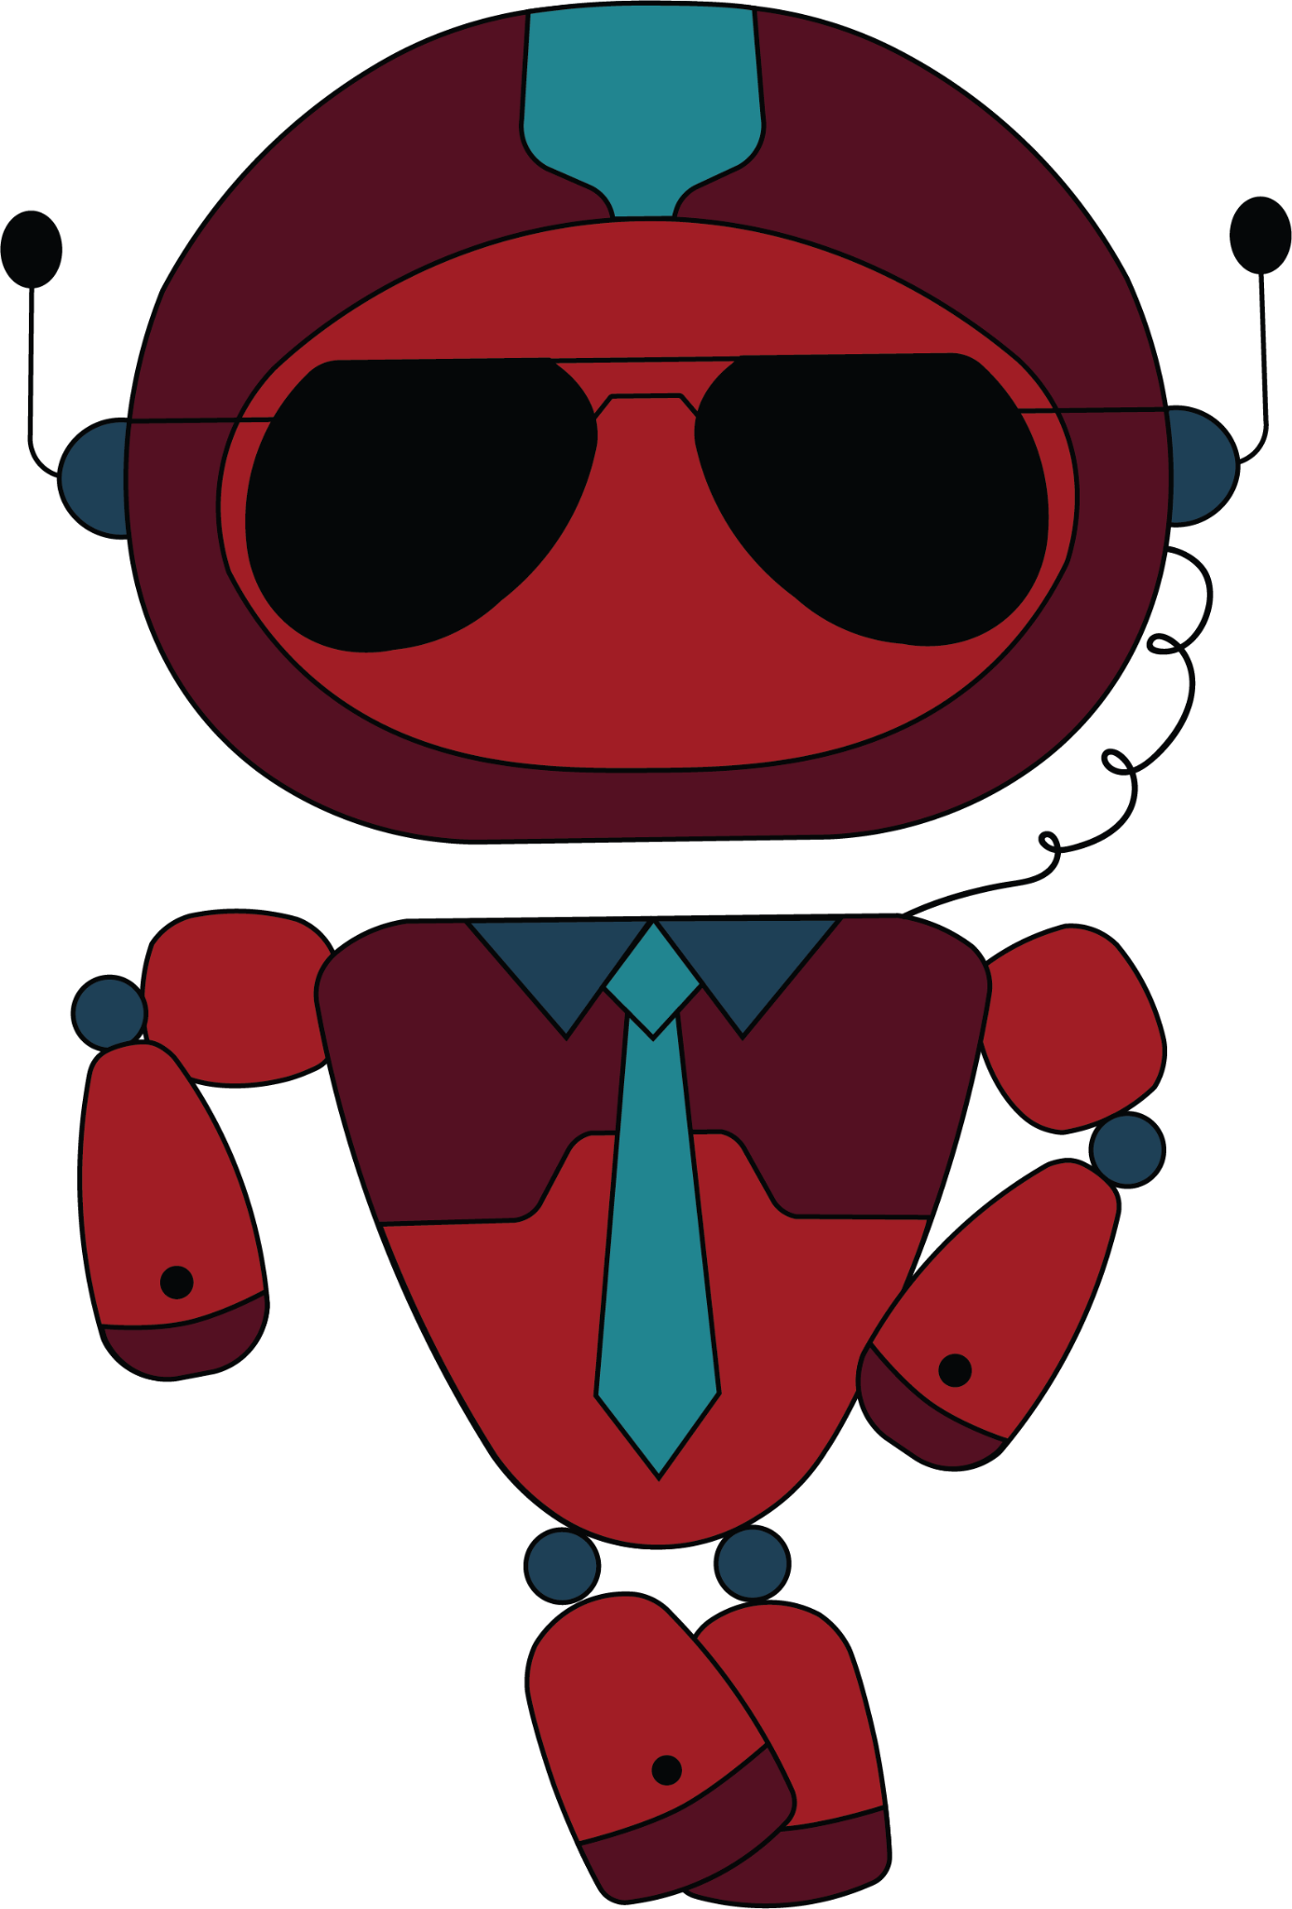
Благодарим Ви за вниманието!

